Slide 1

Workshop Formasaun Tekniku kona ba Jestaun Dadus Jeospasial no Teknolojia ba Programa Saude iha
Timor-Leste
Ezersísiu 5: Kriasaun mapa temátiku ida uza software SIG (QGIS)

Slide 2
Rekap
Iha Ezersísiu 3, ita-boot sira prepara ona dadus estatístiku sira
Iha Ezersísiu 4, ita-boot sira prepara ona dadus jeoespasiál sira
Iha Ezersísiu 5, ita-boot sira sei tau hamutuk dadus estatístiku ho dadus jeoespasiál hodi kria dadus jeográfiku ne'ebé ita-boot sei reprezenta iha ita-boot nia mapa sira.
Kria mapa temátiku sira!

Slide 3

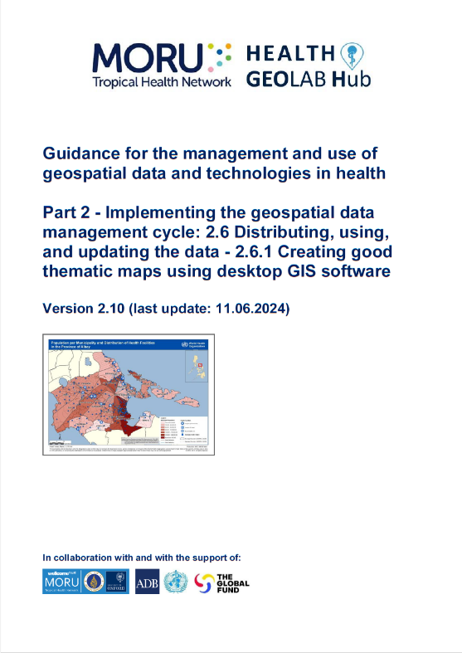
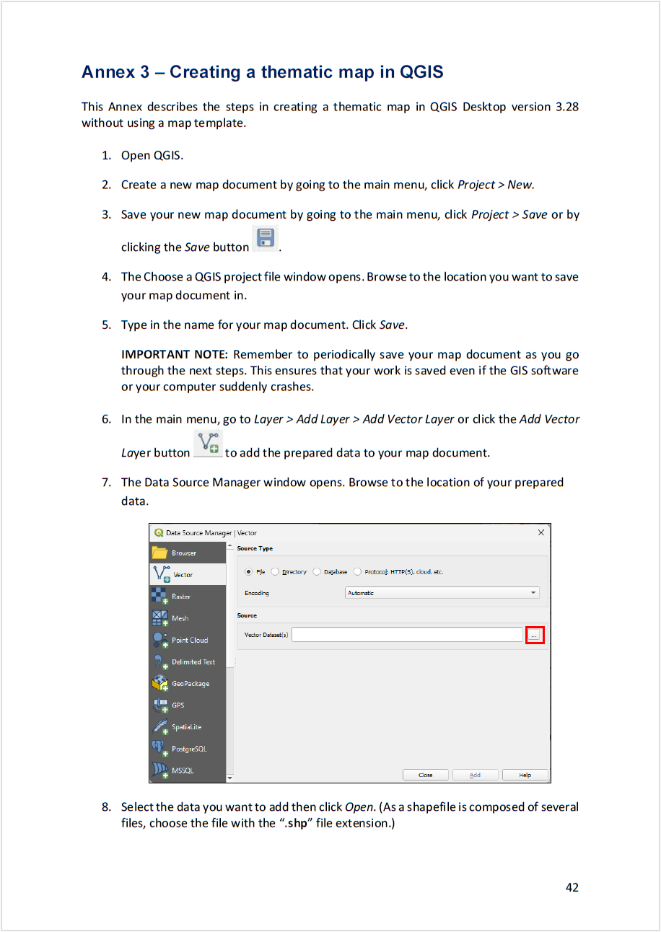
Lembra lalais – Prosesu mapeamentu temátiku
Kria mapa temátiku
Importa dadus sira ba QGIS
Kria dadus jeográfiku ne'ebé sei reprezenta iha mapa
Hili modu reprezentasaun ne'ebé apropriadu
Hadi'a simbololojia
Hatama rótulu sira ba mapa
Hili orientasaun mapa nian
Hadi'a elementu sira seluk hosi dezeñu
Rai mapa finál iha formatu ne'ebé apropriadu
https://www.healthgeolab.net/DOCUMENTS/Guide_HGLC_Part2_6_1.pdf

Slide 4
Pedidu simu ona ba mapa ida
Objetivu: Tulun esforsu sira prevensaun HIV/SIDA nian ne'ebé la'o hela
Audiénsia: Ofisiál Prevensaun no Kontrolu Moras iha nivel provínsia
Konteudu :
  Númeru kazu HIV:
    Tuir fatin halo relatoriu iha nivel fasilidade saude
    Tuir fatin orijen iha nivel barangay
Médiu: Mapa ho medida A4 ne'ebé rai iha PDF
??
Presiza buka dalan ida atu reprezenta informasaun ho maneira ida ne'ebé maka atrativu ba vizuál

Slide 5
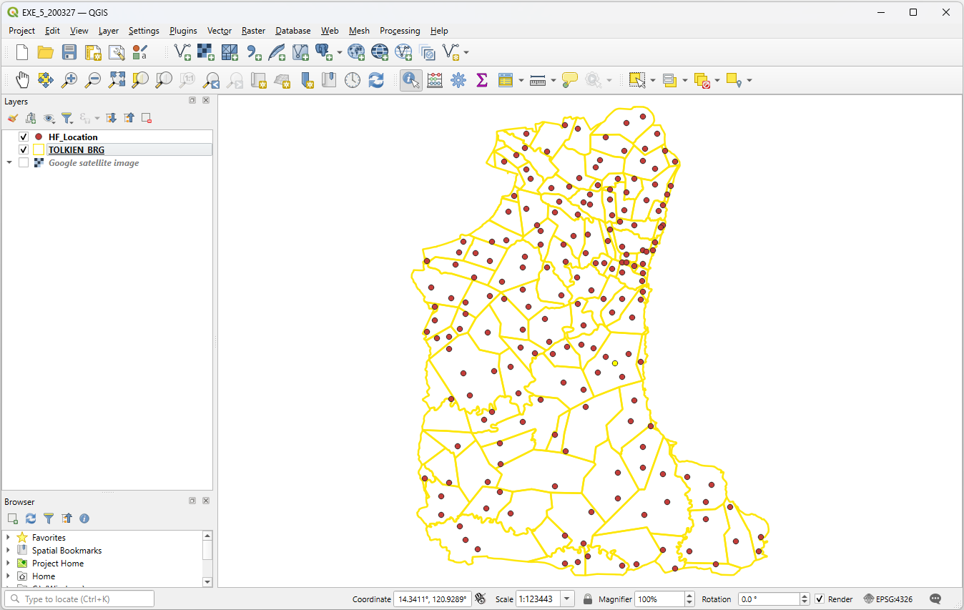
Dadus jeoespasiál hotu-hotu iha ona QGIS husi Ezersísiu 4
Loke fali Ita-boot nia projetu ne'ebé kria durante Ezersísiu 4
Salva ita-boot nia projetu hanesan Ezersísiu 5 hodi klika Project > Save As… husi menu prinsipál. Ba iha pasta EXERCISES/EXE_5 no hakerek naran arkivu ida (EXE_5).
Agora ita sei liga dadus estatístiku sira ho dadus jeoespasiál sira hodi kria dadus jeográfiku sira

Slide 6

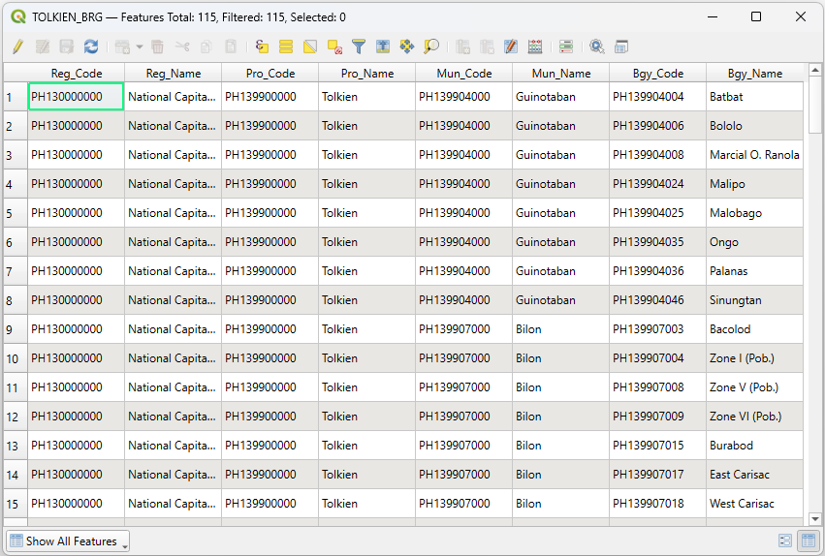
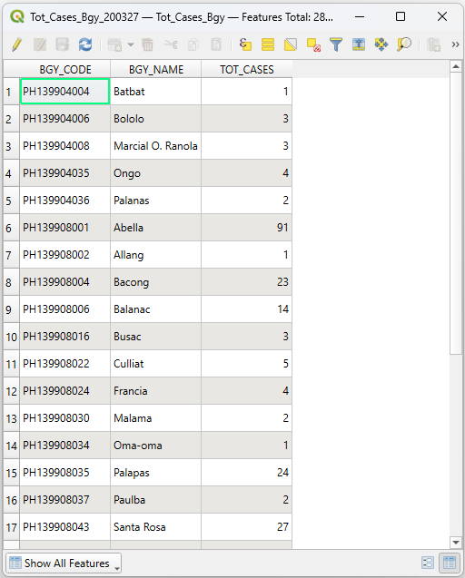
Kria dadus jeográfiku ba mapa – Parte 1
Barangay – Liga ho númeru kazu HIV ne'ebé agregadu iha nivel barangay
Klik iha Add Vector Layer Butaun nian
Ita-boot sei uza arkivu Tot_Cases_Bgy_200327.xlsx ne'ebé ita-boot kria iha Ezersísiu 3. Ba iha nia fatin pasta nian iha ita-boot nia komputadór.
Hili Tot_Cases_Bgy_200327.xlsx iha arkiva, Klik Open, no Klik Add.
Taka kaixa diálogu Jestór Fonte Dadus nian.
Loke tabela atributu sira hosi arkivu Excel ne'ebé ita foin aumenta no tabela atributu sira hosi arkivu forma baliza barangay nian no kompara tabela rua ne'e.
Sira kontein lista barangay sira ne'ebé hanesan?
Iha identifikadór úniku ida ne'ebé hanesan ba tabela rua ne'ebé bele uza hodi tau hamutuk?

Slide 7
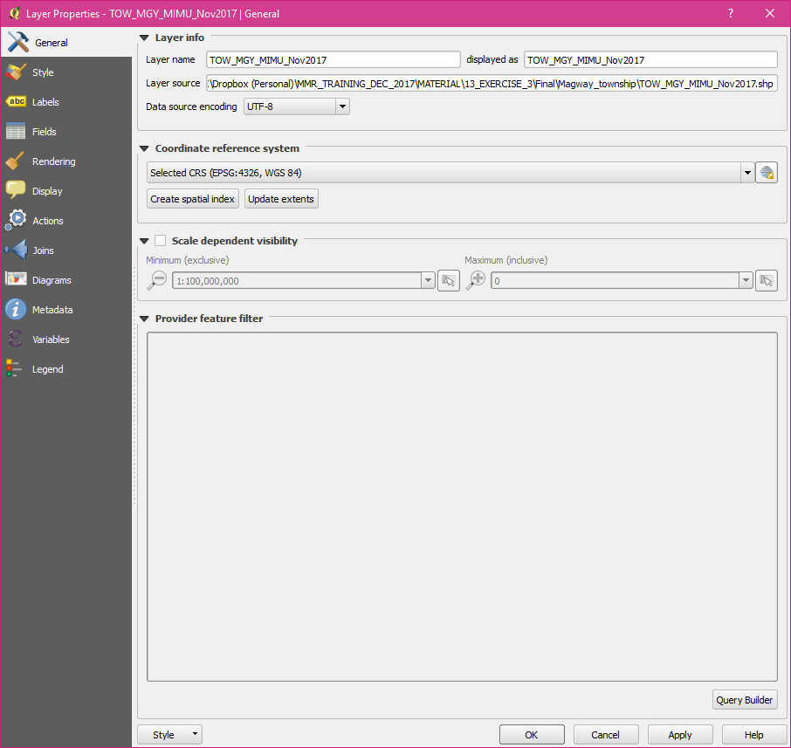

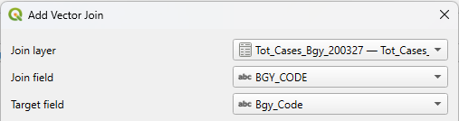
Kria dadus jeográfiku ba mapa – Parte 1
Barangay – Liga ho númeru kazu HIV ne'ebé agregadu iha nivel barangay
Ida-ne'e signifika katak ita bele tau hamutuk konteúdu hosi tabela kazu HIV nian (Excel) ba tabela atributu husi shapefile
Klik liman-loos iha naran shapefile baliza barangay nian iha painél Kamada sira no klik iha Properties…
Klik iha Joins husi menu liman-karuk
Klik iha « + » butaun iha kaixa diálogu nia okos
Iha kaixa diálogu ne'ebé loke, hili :
  Tot_Cases_Bgy_200327 – Tot_Cases_Bgy hanesan kamada Join
  BGY_CODE hanesan kampu Join
  BGY_Code hanesan kampu Alvu iha shapefile
  Klik OK dala rua.

Slide 8
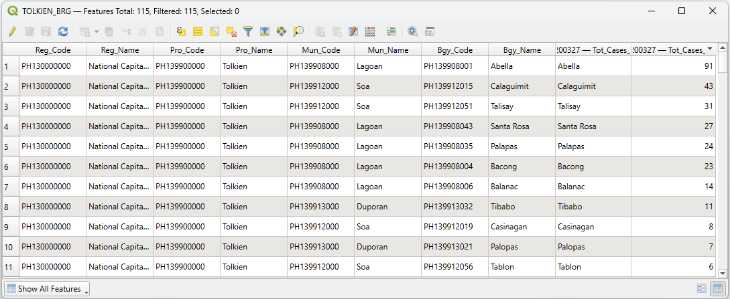
Kria dadus jeográfiku ba mapa – Parte 1
Barangay – Liga ho númeru kazu HIV ne'ebé agregadu iha nivel barangay
Loke fali tabela atributu sira hosi arkivu forma baliza barangay nian
  Haree katak konteúdu husi tabela kazu HIV husi arkivu Excel agora inklui iha tabela atributu shapefile (koluna ikus sira)
  Verifika katak barangay hotu-hotu ne'ebé maka kazu sira relata ona iha valór iha tabela atributu nian
Kamada prontu ba mapeamentu temátiku!
Keta haluha atu salva ita-boot nia projetu!

Slide 9
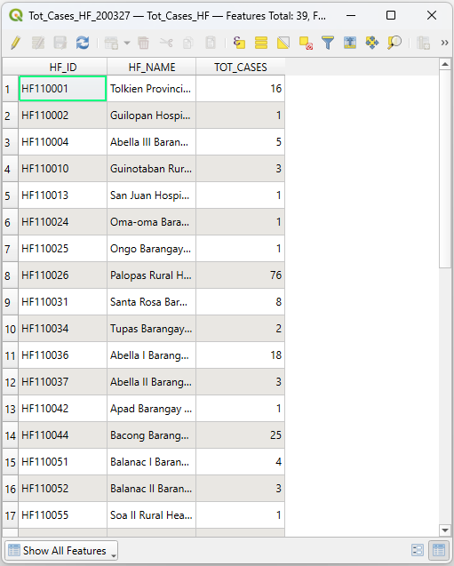
Kria dadus jeográfiku ba mapa – Parte 2
Fatin fasilidade saúde – Liga ho númeru kazu HIV tuir fasilidade saúde
Klik iha Add Vector Layer botaun
Ita-boot sei uza Tot_Cases_HF_200327.xlsx arkivu ne'ebé ita-boot kria iha Ezersísiu 3. Ba iha nia fatin pasta nian iha ita-boot nia komputadór.
Hili Tot_Cases_HF_200327.xlsx arkivu, Klik Open, no klik Add.
Taka kaixa diálogu Jestór Fonte Dadus nian.
Loke tabela atributu husi arkivu Excel ne'ebé ita-boot foin aumenta no arkivu forma lokalizasaun fasilidade saúde nian no kompara tabela rua ne'e.
Ita iha identifikadór úniku ?
Iha valór ruma iha koluna TOT_CASES ba fasilidade saúde ida-idak iha arkivu Excel?

Slide 10
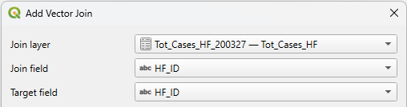
Kria dadus jeográfiku ba mapa – Parte 2
Fatin fasilidade saúde – Liga ho númeru kazu HIV tuir fasilidade saúde
Ita bele tau hamutuk konteúdu husi tabela kazu HIV (Excel) ba tabela atributu husi shapefile
Klik liman-loos iha naran shapefile lokalizasaun fasilidade saúde nian (HF_Location) iha painél Kamada sira no klik iha Properties…
Klik iha Joins husi menu liman-karuk
Klik iha « + » butaun iha kaixa diálogu nia okos
Iha kaixa diálogu ne'ebé loke hili :
  Tot_Cases_HF_200327 – Tot_Cases_HF hanesan kamada Join
  HF_ID hanesan kampu Join
  HF_ID hanesan kampu Alvu iha shapefile
  Klik OK dala rua.
Salva projetu!

Slide 11
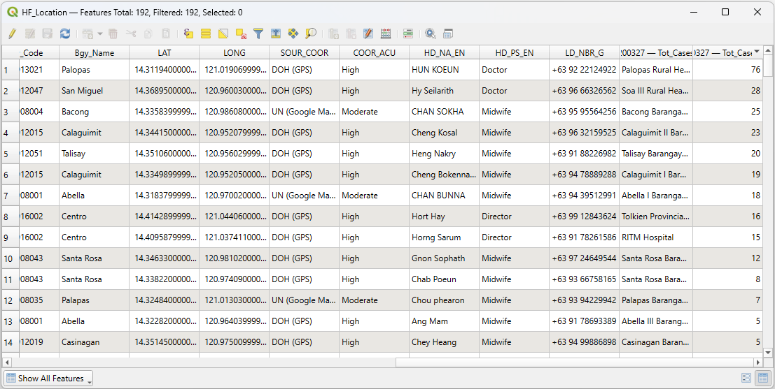
Kria dadus jeográfiku ba mapa – Parte 2
Fatin fasilidade saúde – Liga ho númeru kazu HIV tuir fasilidade saúde
Loke fali tabela atributu sira hosi arkivu forma lokalizasaun fasilidade saúde nian
  Haree katak konteúdu husi tabela kazu HIV husi arkivu Excel agora inklui iha tabela atributu shapefile (koluna ikus sira)
  Haree katak la'ós fasilidade saúde hotu-hotu iha valór TOT_CASES tanba fasilidade saúde sira ne'ebé laiha kazu ne'ebé relata (0 kazu) la inklui iha arkivu Excel
Klik iha ulun husi “Tot_Cases_HF_200325 – Tot_Cases_HF_TOT_CASES” koluna (koluna ikus; klik iha ulun sei ordena valór sira tuir orden sa'e/tun) no tun hodi verifika katak ligasaun funsiona ba fasilidade saúde 38 hotu
Fasilidade saúde hotu-hotu ne'ebé ita iha IDP sira iha Latitude/Longitude?
Kamada prontu ba mapeamentu temátiku
Keta haluha atu salva ita-boot nia projetu!

Slide 12
Kria mapa temátiku – Modu reprezentasaun nian
Agora ita-boot bele hili modu reprezentasaun nian ba ita-boot nia mapa.
Hanesan temi ona iha Sesaun 12, iha maneira oioin atu reprezenta dadus iha ita-boot nia mapa.
Ba ezersísiu ida-ne'e, kór sira ne'ebé graduadu no símbolu proporsionál sira hili hanesan ezemplu.
Mai ita reprezenta ita-nia dadus!

Slide 13
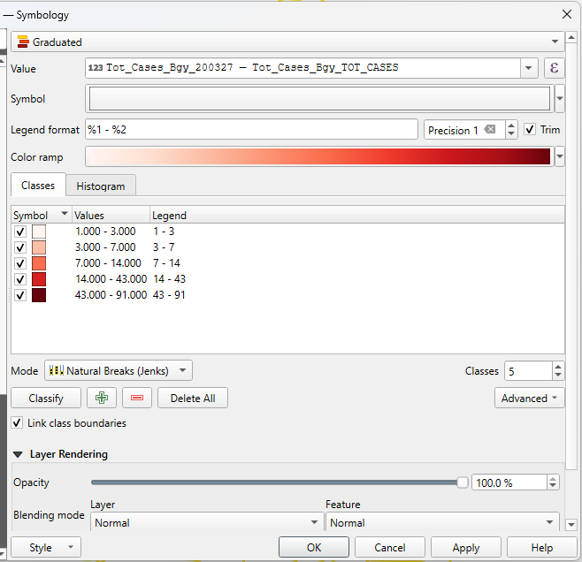
Kria mapa temátiku – Modu reprezentasaun nian
Atu kria simbolojia Kór Graduadu sira :
Loke Propriedade sira Kamada nian hosi kamada baliza barangay nian.
Ba iha Symbology tab no tuir konfigurasaun sira iha imajen iha liman-loos.
  Hili Graduated
  Hili Tot_Cases_Bgy_200327 — Tot_Cases_Bgy_TOT_CASES hanesan Valór ne'ebé atu reprezenta
  Hili kór ida hosi rampa Kór nian. (Hili rampa kór ida ne'ebé sei hatudu diferensa sekuensiál sira iha númeru kazu sira¹)
  Hili Natural Breaks (Jenks) hanesan modu no espesifika klase 5
klik Apply.
1 Chapter 4.3.4. Fix the symbology: http://www.healthgeolab.net/DOCUMENTS/Guide_HGLC_Part2_6_1.pdf

Slide 14
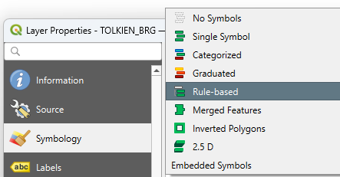
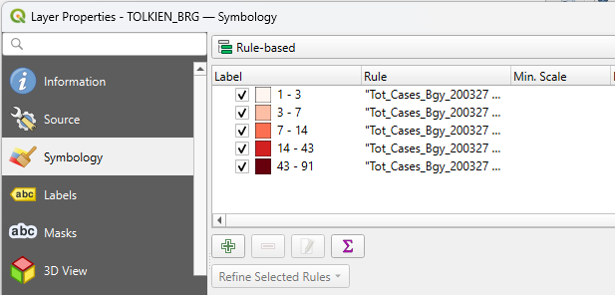
Kria mapa temátiku – Modu reprezentasaun nian
Atu asegura katak maski barangay sira ne'ebé laiha kazu HIV hetan reprezentasaun, ita-boot sei tenke halo tuirmai ne'e :
Remata simboliza uluk área sira ho kazu sira. (Haree slide anteriór.)
Husi menu dropdown husi modu ka reprezentasaun oioin, hili Rule-based.
Kiik Add botaun

Slide 15
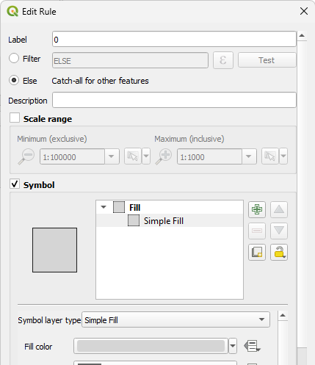
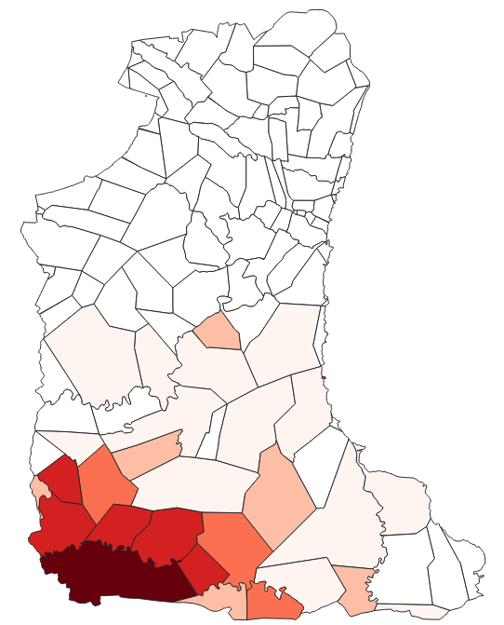
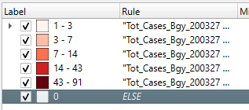
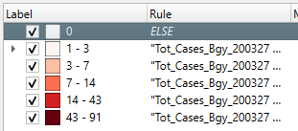
Kria mapa temátiku – Modu reprezentasaun nian
Iha kaixa diálogu Edita Regra ne'ebé loke, tau "0" (zero) iha kampu Label no hili Else.
Iha seksaun Símbolu (ita-boot bele tenke scroll tun ka habelar kaixa diálogu), klik iha Simple Fill. Muda kór prenxe nian ba mutin. klik OK.
Klase simbolojia foun ida sei mosu iha kraik. Klik no rasta ba leten atu nune'e mosu iha klase sira seluk nia leten. klik OK.
Agora ita-boot sei haree númeru totál kazu HIV nian kada barangay ne'ebé reprezenta iha mapa ho kór sira ne'ebé graduadu.

Slide 16
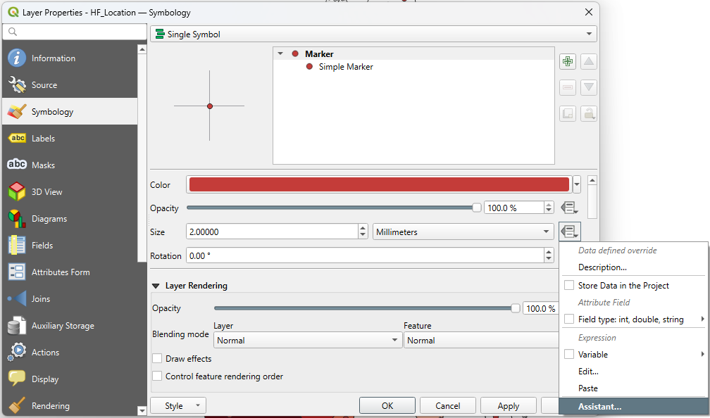
Kria mapa temátiku – Modu reprezentasaun nian
Atu kria símbolu proporsionál ba fasilidade saúde númeru kazu HIV :
Loke kaixa diálogu Propriedade sira hosi arkivu forma HF_Location no ba iha Symbology tab.
Klik iha menu ne'ebé monu iha kampu Medida nia sorin no hili Assistant…

Slide 17
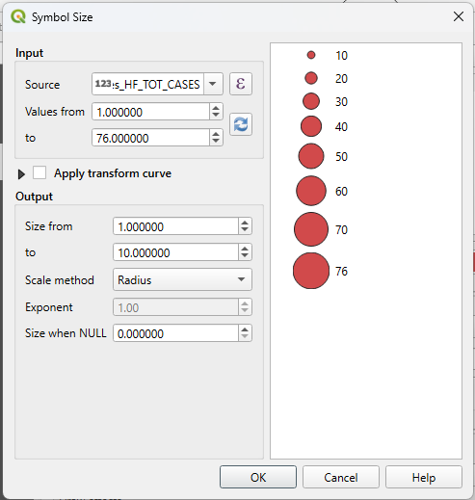

Kria mapa temátiku – Modu reprezentasaun nian
Iha seksaun Input, hili koluna ne'ebé ita-boot hakarak atu simboliza iha Source kampu.
Klik iha Refresh botaun atu halo valór sira kampu nian mosu.
Iha seksaun Output, tau medida mínimu no másimu ne'ebé ita-boot hakarak ba ita-boot nia símbolu.
Iha kampu Métodu Eskala, hili Radius.
klik OK.
klik OK iha kaixa diálogu Propriedade sira Kamada nian.
Se ita-boot nia símbolu sira sai boot liu ka ki'ik liu, ita-boot bele repete etapa sira-ne'e no muda valór sira iha seksaun Output hodi muda sira-nia medida

Slide 18
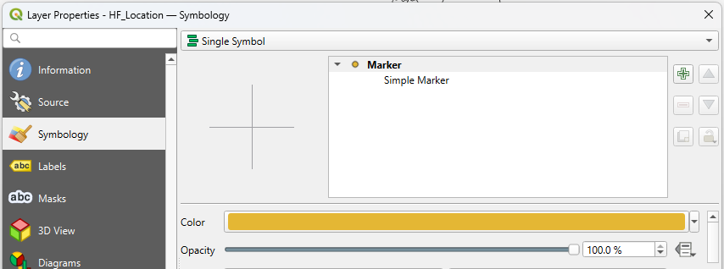
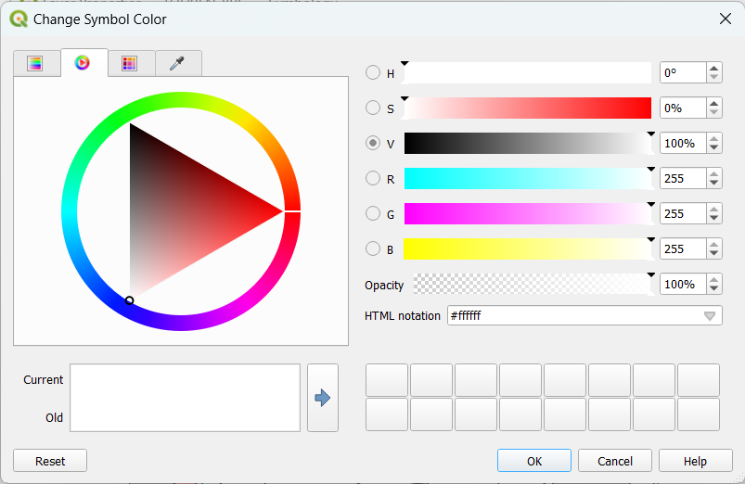
Kria mapa temátiku – Modu reprezentasaun nian
Loke kaixa diálogu Propriedade sira hosi arkivu forma HF_Location no ba iha Symbology tab.
Personaliza kór prenxe nian hodi klika iha kampu kór nian. Kaixa diálogu Hili Kór sei loke.
Hili kór ne'ebé apropriadu ba símbolu hafoin klik OK.
Se ita-boot hakarak muda fali kór sira, repete de'it etapa sira-ne'e.

Slide 19
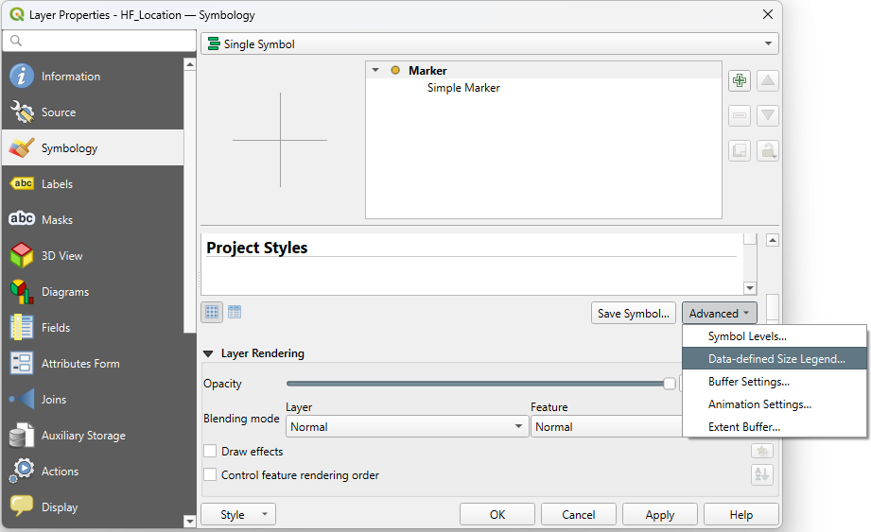
Kria mapa temátiku – Modu reprezentasaun nian
Atu asegura katak símbolu proporsionál mosu iha lejenda dezeñu mapa nian :
Loke kaixa diálogu Propriedade sira hosi arkivu forma HF_Location no ba iha tab Symbology. Klik iha menu ne'ebé tun Avansadu no hili Lenda Medida ne'ebé define ho dadus... (Ita-boot bele rasta barra scroll iha liman-loos to'o tun atu haree botaun ne'ebé tun.)

Slide 20
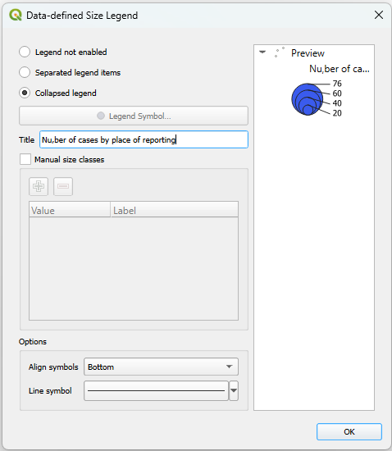
Kria mapa temátiku – Modu reprezentasaun nian
Hili oinsá ita-boot hakarak símbolu ne'e mosu iha lejenda (di'ak liu Collapsed legend).
Hakerek títulu ba ita-boot nia sasán lejenda nian.
klik OK.
klik OK iha kaixa diálogu Propriedade sira Kamada nian.
Salva projetu!

Slide 21


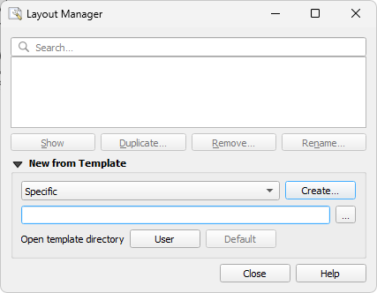
Kria mapa temátiku (Layout)
Agora ita sei bele halo layout ba mapa temátiku!
Ami prepara ona modelu layout rua ne'ebé ita-boot bele uza ba parte prosesu ida-ne'e (Potrait, landscaPe)
Atu download/hasai husi: pasta TRAINING_MATERIAL/EXERCISES/EXERCISE_5 no tau iha pasta sub D:\EXERCISES\EXE_5
Atu hahú tau ita-boot nia mapa, klik Project > Layout Manager... husi menu prinsipál.
Iha kaixa diálogu ne'ebé loke :
Hili "Espesifiku" husi menu drop-down iha New from template section
Klik iha Browse botaun (pontu tolu)

Slide 22
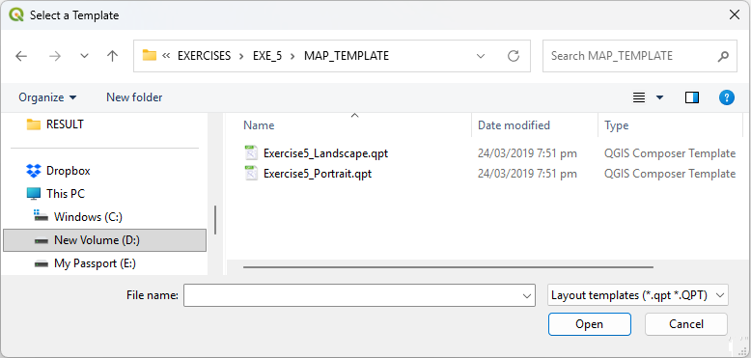
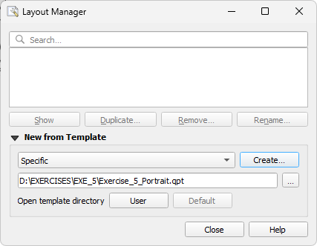
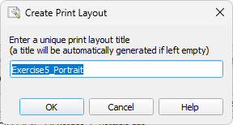
Kria mapa temátiku (Layout)
Iha kaixa diálogu selesaun modelu nian ne'ebé loke, navega ba pasta EXERCISES/EXE_5. Ita sei hetan modelu rua (landscape, portrait)
Klik dala rua iha modelu ho orientasaun ne'ebé apropriadu ba ita-boot nia mapa
Fila fali ba Jerente Layout, klik Create
Iha kaixa diálogu ne'ebé loke, fó títulu ida ba ita-boot nia layout (Se lae, títulu ida sei hamosu ba ita-boot.)
klik OK.

Slide 23
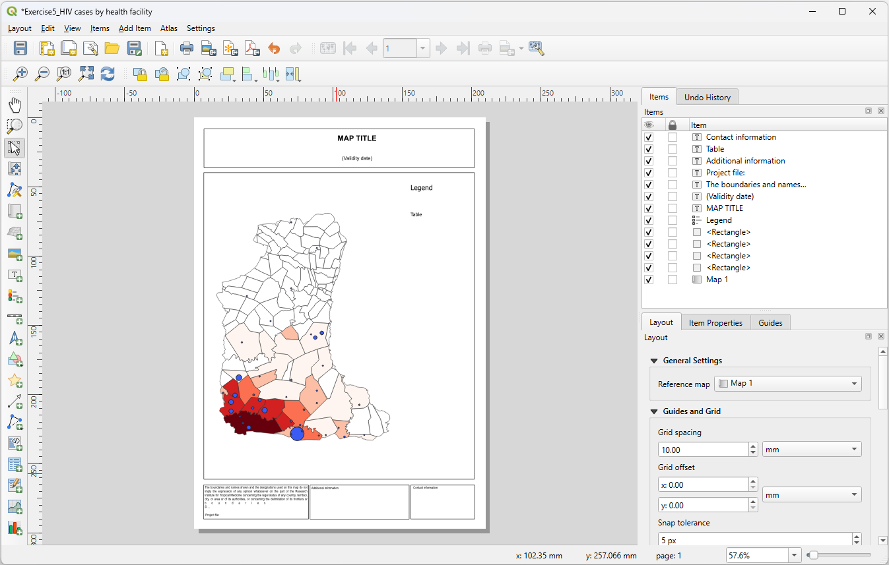
Kria mapa temátiku (Layout)
Layout sei loke iha janela ketak foun ida ho ita-boot nia mapa simbolizadu.

Slide 24
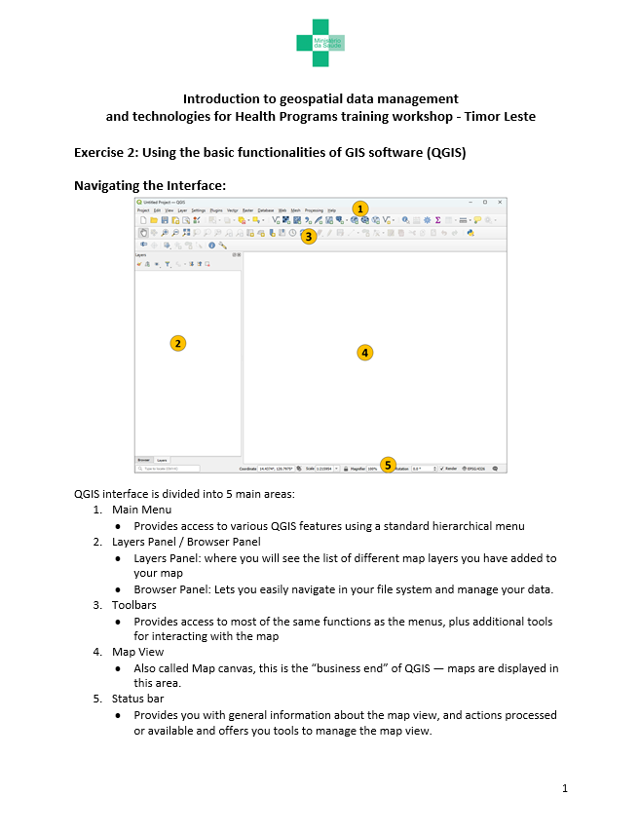
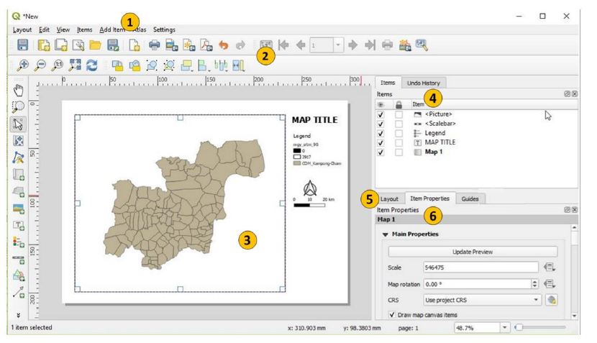
Kria mapa temátiku (Layout)
Interfase Layout Print ​
Menu Prinsipál: Asesu ba karakterístika oioin dezeñu nian
Toolbars: Funsaun hanesan ho menu sira no ferramenta sira seluk atu halo interasaun ho dezeñu mapa nian.
Área dezeñu mapa nian
Item no Istória: Akompaña mudansa sira iha ita-boot nia dezeñu no permite ita-boot atu halo fali mudansa sira bainhira presiza.
Layout: Konfigurasaun jerál ba layout
Propriedade sira Item nian: Konfigurasaun espesífiku sira ba elementu dezeñu ida-idak ne'ebé maka hili ona
QGIS_Interface_Menu_Tools_200526

Slide 25
Kria mapa temátiku (Layout)
Barra ferramenta dezeñu nian :
Save layout
New Layout
Duplicate Layout
Layout Manager
Add items from a template
Save as template
Add pages…
Print Layout
Export as image
Export as SVG…
Export as PDF…
Undo
Redo
Funsaun sira ne'ebé destakadu maka sira ne'ebé ita-boot sei uza baibain liu

Slide 26

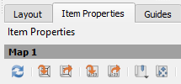
Kria mapa temátiku (Layout)
Barra ferramenta navegasaun layout ​
  Se ita-boot presiza de'it atu muda ita-boot nia mapa, uza butaun Muda konteúdu sasán nian iha barra ferramenta Toolbox.
Zoom tama
Zoom sai
Zoom ba 100%
Zoom kompletu
Atualiza display
Se ita-boot presiza atu ajusta nivel zoom mapa nian :
Ba iha janela QGIS prinsipál
Zoom tama ka sai bainhira presiza
Fila fali ba janela layout imprime nian
Hili mapa
Iha tab Propriedade Item nian, klik iha Set Map Extent to Match Main Canvas Extent botaun
Ita-boot sei uza duni ferramenta sira-ne'e hotu

Slide 27
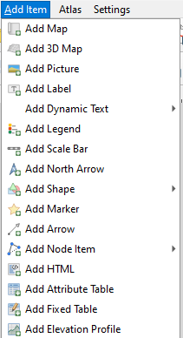
Kria mapa temátiku (Layout)
Ita-boot bele aumenta elementu sira dezeñu mapa nian ne'ebé diferente liuhosi menu prinsipál ka hosi barra ferramenta Toolbox nian iha sorin karuk

Slide 28
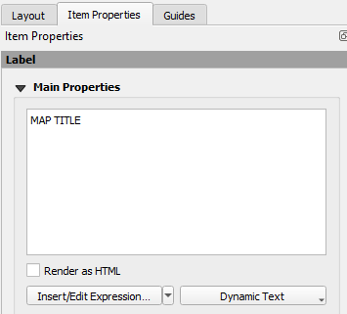
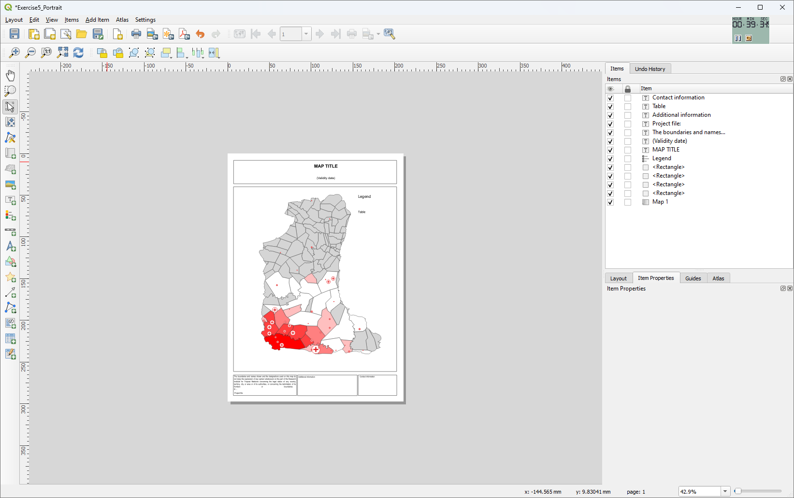
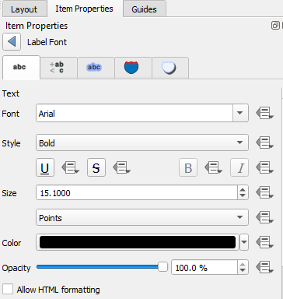

Kria mapa temátiku (Layout)
Ajusta títulu mapa nian ka kaixa testu seluk
  Klik iha Select/Move item butaun iha barra ferramenta Toolbox
  Klik iha testu ne'ebé ita-boot hakarak atu edita. Painél Propriedade Item (Label) nian loke iha barra sorin-loos.
  Hatama testu nesesáriu iha kaixa iha Propriedade Prinsipál sira nia okos (títulu muda bainhira ita-boot ketik).
  Ajusta fonte hodi klik iha Font iha seksaun Aparénsia (tipu, medida, kór,...)
Gurada layout

Slide 29
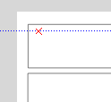
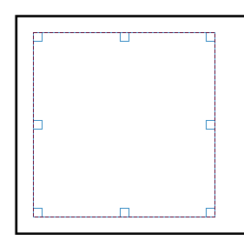
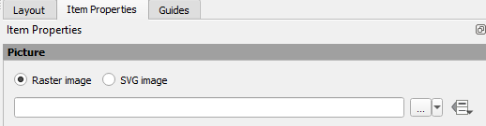
Kria mapa temátiku (Layout)
Hatama logo ida
  klik Add Item > Add Picture husi menu prinsipál ka husi Add Picture butaun iha barra ferramenta Toolbox.
  Muda ponteiru ba fatin iha layout ne'ebé ita-boot hakarak atu inklui logo.
  Dezeña área ida ne'ebé koresponde ba logo nia luan
  Iha painél Propriedade Item Imajen nian ne'ebé loke iha liman-loos :
  a. Hili opsaun Raster image
  b. Klik iha menu ki'ik ne'ebé monu iha butaun navegasaun nia sorin

Slide 30
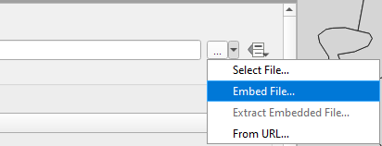
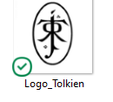
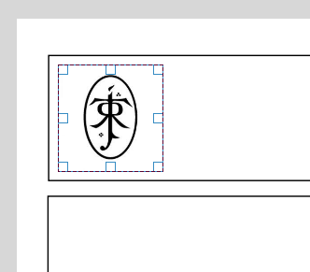
Kria mapa temátiku (Layout)
Hatama logo ida
  c. hili Embed File… opsaun (ida-ne'e sei hadi'a logo ba mapa)
  Iha kaixa diálogu ne'ebé loke, navega ba pasta EXERCISES\EXE_5dv
  6. Klik dala rua iha arkivu imajen ne'ebé iha logo
  Logo sei mosu iha área ne'ebé define ona iha etapa 3.
  7. Se presiza, muda logotipu nia medida hodi klik no rasta sikun sira hosi área logo nian. Se ita-boot presiza atu muda logo, klik, kaer metin, no rasta ba pozisaun ne'ebé loos. Ka klik ida-ne'e atu hili no uza xave sira iha ita-boot nia keyboard.
Guarda layout

Slide 31
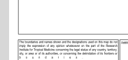
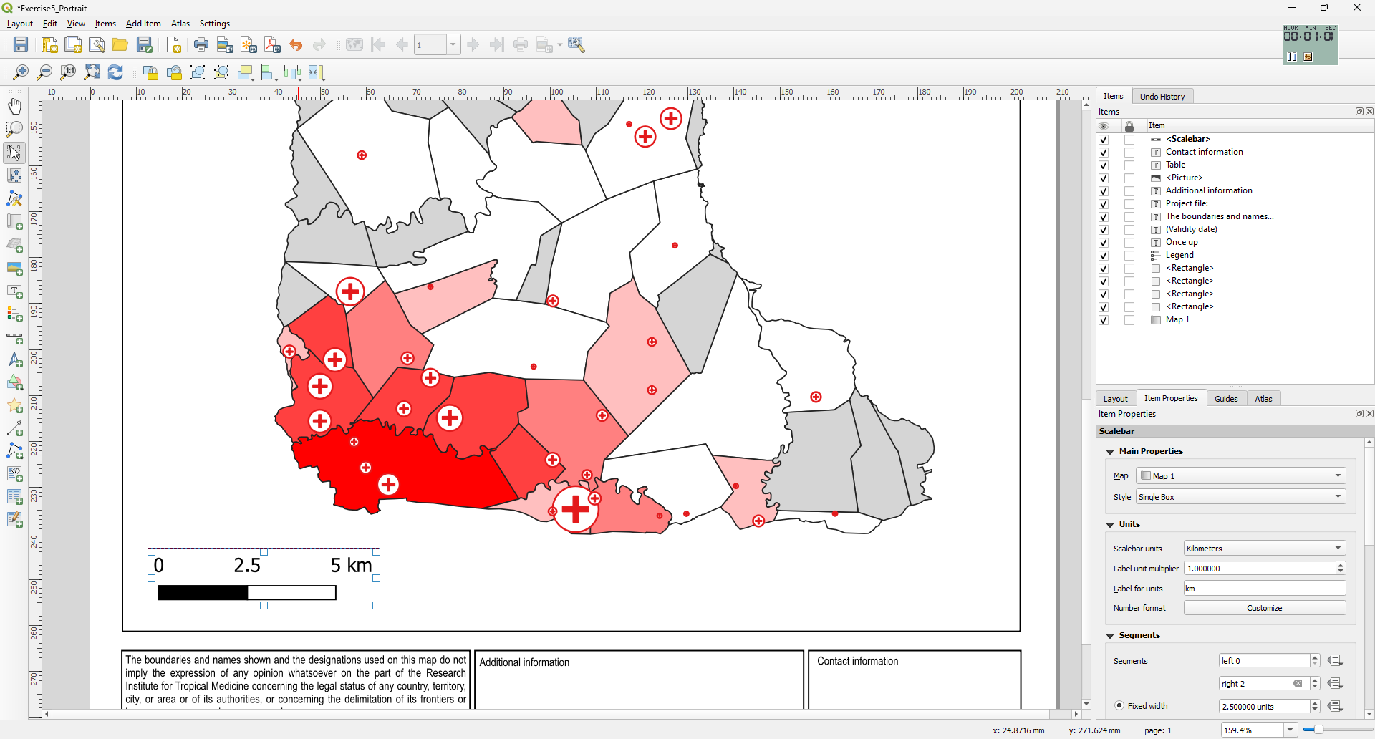
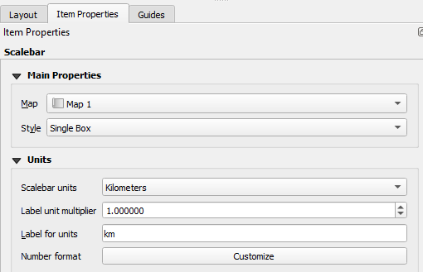
Kria mapa temátiku (Layout)
Hatama eskala ida
klik Add Item > Add Scale Bar husi menu prinsipál ka butaun Hatama Barra Eskala nian iha barra ferramenta Toolbox.
Muda ponteiru ba fatin iha dezeñu ne'ebé ita-boot hakarak inklui barra eskala nian iha mapa.
Dezeña área ida ne'ebé koresponde ba eskala nia luan. Barra eskala ida mosu iha mapa (ita-boot bele ajusta fatin no medida barra nian uza kantu sira área nian).
Depois ita-boot bele ajusta propriedade sira husi barra uza funsaun oioin ne'ebé disponivel iha painél propriedade sira ne'ebé mosu iha liman-loos (Scalebar)

Slide 32
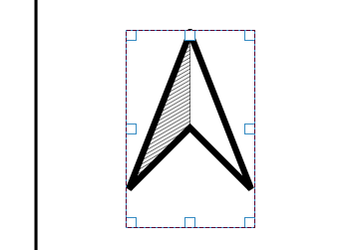
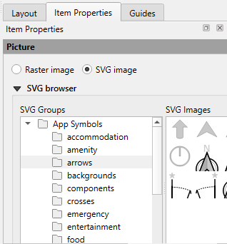
Kria mapa temátiku (Layout)
aumenta flecha Norte
  klik Add Item > Add North Arrow husi menu prinsipál ka butaun Hatama Seta Norte iha barra ferramenta Toolbox.
  Muda ponteiru ba fatin iha layout ne'ebé ita-boot hakarak inklui flecha Norte iha mapa.
  Dezeña área ida ne'ebé koresponde ba extensaun hosi flecha norte nian. Seta ida mosu iha mapa
  Depois ita-boot bele ajusta propriedade sira husi flecha uza funsaun oioin ne'ebé disponivel iha grupu SVG Arrow husi tab Item Properties iha painél ne'ebé mosu iha liman-loos.
Guarda layout!

Slide 33
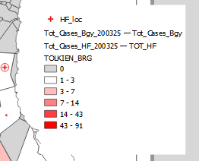
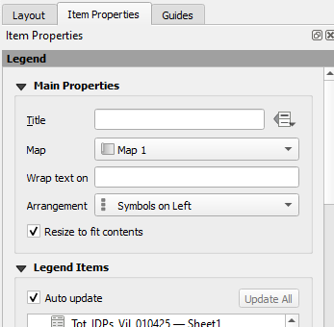
Kria mapa temátiku (Layout)
Hatama lejenda
  klik Add Item > Add Legend husi menu prinsipál ka husi Add Legend button iha barra ferramenta Toolbox.
  Muda ponteiru ba fatin iha dezeñu ne'ebé ita-boot hakarak inklui lejenda iha mapa.
  Dezeña área ida ne'ebé koresponde ba lejenda nia luan. Lejenda mosu iha mapa (Nota: lejenda nia medida depende ba númeru hosi kamada sira iha mapa no simbololojia sira ne'ebé uza).
  Depois ita-boot bele ajusta propriedade sira lejenda nian uza funsaun oioin ne'ebé disponivel iha tab Propriedade Item nian iha painél ne'ebé mosu iha liman-loos.

Slide 34




Kria mapa temátiku (Layout)
Hatama lejenda
  Hatur Item Lejenda sira ba Manuál atu permite ita-boot atu edita elementu lejenda sira ida-idak.
  Atu muda item ida tun ka sa'e iha lista, klik item iha seksaun Legend Items, hafoin uza butaun "Tuun" ka "Sa'e" iha lista nia okos.
  Atu hasai sasán ida hosi lejenda, klika sasán ne'e no hafoin klika Minus botaun.
  Se ita-boot presiza atu aumenta elementu lejenda ida, klik butaun Hatama. Hili kamada ne'ebé ita-boot hakarak atu aumenta hosi lista ne'ebé mosu, hafoin klik OK.

Slide 35
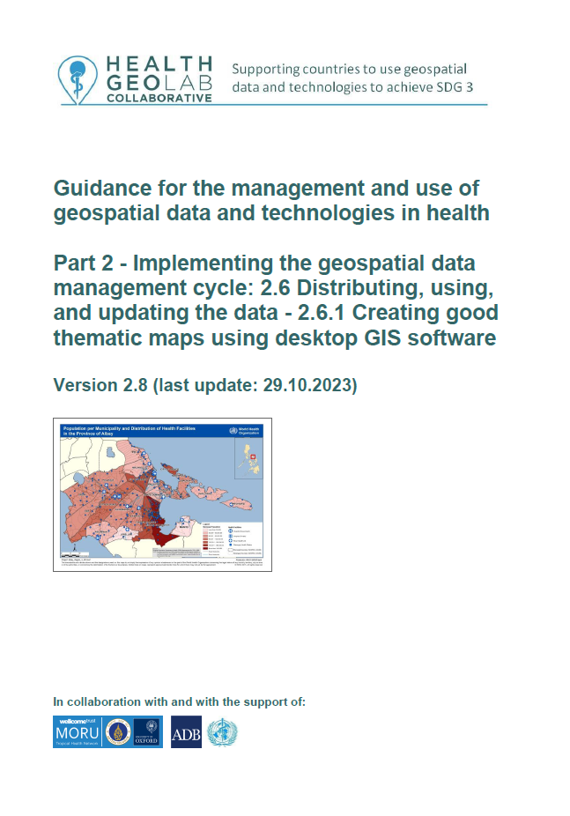
Kria mapa temátiku (Layout)
Hatama lejenda
  Atu muda rótulu husi item lejenda ida, klik ida-ne'e, hafoin klik iha Edit botaun.
  Edita rótulu iha painél ne'ebé mosu, hafoin klik butaun Back hodi fila fali ba Propriedade Item Lenda nian.
  Haree ba etapa 46 to'o 48 husi Aneksu 3 husi Health GeoLab Guide 2.6.1 atu ajusta fonte lejenda sira, númeru husi koluna lejenda sira, ka atu ajusta luan no aas husi símbolu sira.
EN_Guide_HGLC_Part2_6_1

Slide 36

Kria mapa temátiku (Layout)
Esporta mapa
Bainhira ita-boot remata ona tau ita-boot nia mapa, ita-boot bele esporta ida-ne'e hanesan arkivu imajen, arkivu gráfiku vetor eskalavel (SVG), ka arkivu Formatu Dokumentu Portável (PDF).
Ita-boot bele halo ida-ne'e hodi ba iha menu Layout prinsipál no hili Esporta hanesan Imajen, SVG, ka PDF.
Ka hodi hili ida hosi butaun sira tuirmai iha barra ferramenta Layout nian.
Diverte an!
... no keta haluha guarda layout

